Slide 3
Lo strumento europeo per la pace
Federico Lenzerini
Docente di diritto internazionale e diritti umani, Università degli Studi di Siena; delegato del Rettore per la Rete delle Università italiane per la Pace (RUniPace)

Slide 4
Realizzazione della pace
1 – costruzione della pace;
2 – difesa della pace.

Slide 5
Costruzione della pace
La stessa Unione europea rappresenta l’evoluzione e la realizzazione di un progetto di costruzione della pace.
“There will be no peace in Europe if the States rebuild themselves on the basis of national sovereignty, with its implications of prestige politics and economic protection (...). The countries of Europe are not strong enough individually to be able to guarantee prosperity and social development for their peoples. The States of Europe must therefore form a federation or a European entity that would make them into a common economic unit”.
Jean Monnet
“Where did we start? As a peace project among adversaries”.
Javier Solana

Slide 6
Strumento europeo per la pace
Lo Strumento europeo per la pace costituisce un meccanismo – oltre che per la difesa – anche per la costruzione della pace, in quanto esso è finalizzato a consentire all’Unione europea di “intensificare la sua capacità di prevenire i conflitti e rafforzare la pace e la sicurezza internazionale”.
Servizio europeo per l’azione esterna (SEAE)
“È possibile costruire una pace duratura solo investendo nella stabilità e nella sicurezza internazionali. L’UE ha la volontà e, a partire da oggi, gli strumenti finanziari adeguati per farlo. Lo strumento europeo per la pace ci consentirà di sostenere concretamente i paesi partner nell'affrontare le sfide comuni in materia di sicurezza”.
Augusto Santos Silva, ministro degli Affari esteri del Portogallo

Slide 7
Principali «antecedenti» dello Strumento europeo per la pace: Meccanismo per amministrare il finanziamento dei costi comuni delle operazioni dell’Unione europea che hanno implicazioni nel settore militare o della difesa (ATHENA)
Principali strumenti normativi:
- DECISIONE 2004/197/PESC DEL CONSIGLIO del 23 febbraio 2004;
- DECISIONE 2011/871/PESC DEL CONSIGLIO del 19 dicembre 2011;
- DECISIONE (PESC) 2015/528 DEL CONSIGLIO del 27 marzo 2015.
Funzione di Athena: Finanziamento dei costi comuni delle operazioni militari dell'UE nell'ambito della politica di sicurezza e di difesa comune.
Principali attività finanziate: costi operativi e di costituzione dei comandi militari, loro alloggio e schieramento, infrastrutture, servizi medici (nei luoghi delle operazioni militari), acquisizione di informazioni (come immagini satellitari), rimborsi a organizzazioni internazionali (es.: ONU) o regionali (es.: NATO), sminamento, ecc.

Slide 8
Principali «antecedenti» dello Strumento europeo per la pace (continua): Fondo per la pace in Africa
Il Fondo per la pace in Africa (APF) fu istituito nel 2003 nell’ambito dell'accordo di Cotonou 1 per il periodo di applicazione di tale accordo. Esso era finanziato dal Fondo europeo di sviluppo (FES), non rientrante nel bilancio generale dell’UE. Esso si è contraddistinto come uno dei principali strumenti di attuazione della cooperazione tra Unione europea e Africa nel campo della pace e della sicurezza.
Esso è stato utilizzato prevalentemente per il finanziamento di azioni di pace (OSP) in Africa – quali ad esempio la missione dell'Unione africana in Somalia (AMISOM) o la Task force mista nazionale contro Boko Haram (MNJTF) – per un investimento complessivo di oltre 2 miliardi di euro.
Come dichiarato da Neven Mimica, commissario responsabile per la Cooperazione internazionale e lo sviluppo dal 2014 al 2019, il fondo in oggetto è stato utilizzato «per finanziare soluzioni africane ai problemi africani».

Slide 9
Istituzione e funzione dello Strumento europeo per la pace
Istituito dalla DECISIONE (PESC) 2021/509 DEL CONSIGLIO del 22 marzo 2021 (che abroga la decisione (PESC) 2015/528).
Si affianca allo Strumento di vicinato, cooperazione allo sviluppo e cooperazione internazionale (NDICI) e sostituisce il meccanismo Athena e il Fondo per la pace in Africa.
La sua funzione è quella di strumento finanziario che coprirà tutte le azioni esterne dell’Unione europea aventi implicazioni nel settore militare o della difesa nell’ambito della politica estera e di sicurezza comune (PESC), per la prevenzione dei conflitti, il rafforzamento della sicurezza internazionale e la difesa della pace.
Principale elemento di novità: consente di integrare le operazioni militari con misure di assistenza, tra cui fornitura di materiali, infrastrutture o assistenza nel settore militare e della difesa, su richiesta di paesi terzi, organizzazioni regionali o internazionali.

Slide 10
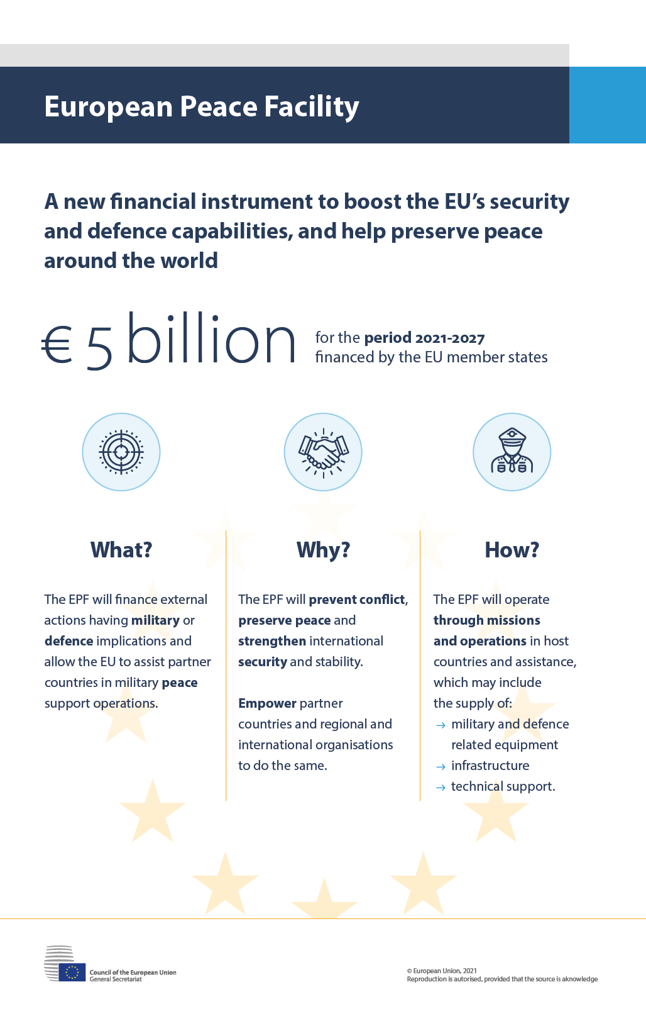
Fonte: https://www.consilium.europa.eu/en/infographics/european-peace-facility/

Slide 11
Dotazione finanziaria dello Strumento europeo per la pace
Il massimale finanziario per l’attuazione del presente strumento per il periodo 2021-2027 è di 5.692.000.000 EUR a prezzi correnti.
Art. 2 DECISIONE (PESC) 2021/509.

Slide 12
Finanziamento dello Strumento europeo per la pace
Le risorse per il finanziamento dello Strumento europeo per la pace sono estranee al bilancio dell’Unione europea.
Gli Stati membri partecipano alle decisioni e contribuiscono al finanziamento delle operazioni e delle misure di assistenza da finanziare.
Uno Stato membro che si è astenuto dal voto su una decisione del Consiglio relativa a un’operazione e ha formulato una dichiarazione formale a norma dell’articolo 31, par. 1, TUE non è obbligato a contribuire al finanziamento di tale operazione. Lo stesso vale per le misure di assistenza che consentono la fornitura di materiali o piattaforme militari concepiti per l’uso letale della forza.
Opting out della Danimarca: essa non partecipa alle decisioni relative alle operazioni che hanno implicazioni nel settore della difesa e non contribuisce al finanziamento di tali operazioni (Art. 5 del Protocollo n. 22 sulla posizione della Danimarca).
Art. 5 DECISIONE (PESC) 2021/509.

Slide 13
Capacità giuridica dello Strumento europeo per la pace
Lo strumento europeo per la pace è dotato di capacità giuridica, in particolare per detenere conti bancari, acquistare, detenere o alienare beni, forniture e servizi, assumere personale, concludere contratti, accordi e intese amministrative, liquidare il suo passivo e stare in giudizio, in funzione di quanto richiesto per l’attuazione della presente decisione. Lo strumento non ha per scopo, o per effetto, quello di conseguire un profitto.
Art. 3 DECISIONE (PESC) 2021/509.

Slide 14
Priorità e orientamenti strategici dello Strumento europeo per la pace
Le operazioni e misure di assistenza seguono le priorità strategiche definite dal Consiglio europeo e dal Consiglio, compreso nelle loro pertinenti conclusioni, per le azioni dell’Unione nell’ambito della PESC.
Art. 9 DECISIONE (PESC) 2021/509.

Slide 15
Obiettivo generale dello Strumento europeo per la pace
Lo strumento, di portata geografica globale, si pone l’obiettivo di garantire «efficacemente la piena continuità con il sostegno e gli impegni dell’Unione nei confronti dell’Africa, [nonché fornire] sostegno al vicinato dell’Unione, e ad altre regioni. Lo strumento migliorerà la capacità dell’Unione di prevenire le crisi e i conflitti e di reagire rapidamente agli stessi, principalmente, ma non esclusivamente, nei settori che presentano le minacce più urgenti e critiche per la sicurezza dell’Unione. Lo strumento mira a rafforzare la capacità dei paesi partner di prevenire le crisi e rispondere ad esse e contribuire alla loro resilienza, al fine di permettere loro di proteggere meglio le loro popolazioni, nonché a sostenere le organizzazioni regionali e internazionali».
Considerando (18) DECISIONE (PESC) 2021/509.

Slide 16
Principali obiettivi specifici delle misure di assistenza attuate tramite lo Strumento europeo per la pace
a) rafforzare le capacità nel settore militare e della difesa e la resilienza di Stati terzi e organizzazioni regionali e internazionali;
b) contribuire in modo rapido ed efficace alla risposta militare degli Stati terzi e delle organizzazioni regionali e internazionali in una situazione di crisi;
c) contribuire in modo efficace ed efficiente alla prevenzione dei conflitti, alla stabilizzazione e al consolidamento della pace, anche nel contesto delle operazioni con compiti di formazione, consulenza e tutoraggio nel settore della sicurezza nonché in altre situazioni di pre-conflitto o post-conflitto;
d) sostenere la cooperazione nel settore della sicurezza e della difesa tra l’Unione e uno Stato terzo o un’organizzazione regionale o internazionale.
Art. 56 DECISIONE (PESC) 2021/509.

Slide 17
Principi su cui si basano le misure di assistenza previste dallo Strumento europeo per la pace
a) devono essere coerenti con le politiche e gli obiettivi dell’azione esterna dell’Unione volti a preservare la pace, prevenire i conflitti e rafforzare la sicurezza internazionale;
b) devono essere conformi al diritto dell’Unione e alle politiche e strategie dell’Unione, in particolare al quadro strategico dell’UE per sostenere la riforma del settore della sicurezza e all’approccio integrato alle crisi e ai conflitti esterni, all’approccio strategico dell’UE in materia di donne, pace e sicurezza nonché alle pertinenti risoluzioni del Consiglio di sicurezza delle Nazioni Unite;
c) devono rispettare gli obblighi che incombono all’Unione e agli Stati membri in virtù del diritto internazionale, in particolare il diritto internazionale dei diritti umani e il diritto internazionale umanitario;
d) non devono pregiudicare il carattere specifico della politica di sicurezza e di difesa di uno Stato membro e non devono essere in contrasto con gli interessi in materia di sicurezza e difesa dell’Unione e degli Stati membri.
Art. 56 DECISIONE (PESC) 2021/509.

Slide 18
Predisposizione delle misure di assistenza previste dallo Strumento europeo per la pace
Le decisioni che stabiliscono misure di assistenza sono adottate dal Consiglio su richiesta di un potenziale beneficiario.
Ciascuna di tali decisioni specifica il beneficiario, gli obiettivi, la portata e la durata della misura stessa nonché la natura dell’assistenza da fornire, e indica un importo di riferimento finanziario per coprire i costi stimati della sua attuazione. Stabilisce i controlli e le garanzie richiesti al beneficiario o, se del caso, ai soggetti responsabili dell’attuazione, nonché le necessarie disposizioni in materia di sorveglianza e valutazione.
Le misure di assistenza assumono la forma di una misura specifica o di un programma generale di sostegno con un determinato indirizzo geografico o tematico.
Le risorse previste dalle misure di assistenza possono comprendere stanziamenti necessari per il seguito, la sorveglianza, la valutazione, l’audit, la comunicazione e la visibilità di tali misure.
Art. 59 DECISIONE (PESC) 2021/509.

Slide 19
Principali (potenziali) criticità dello Strumento europeo per la pace
Rischio (denunciato da diverse ONG) che le armi e gli equipaggiamenti forniti dall’Unione europea possano essere utilizzati dai beneficiari per sopprimere le opposizioni politiche interne – quindi per fini antidemocratici e contrari agli stessi principi ispiratori dell’Unione europea.
È quindi indispensabile che l’Unione vigili attentamente sul modo in cui le attrezzature fornite saranno effettivamente utilizzate in pratica, perché di fatto tali attrezzature determineranno un incremento della forza militare dei governi beneficiari, e quindi, potenzialmente, anche della loro capacità di agire per la soppressione di legittime istanze democratiche.

Slide 20
Principali (potenziali) criticità dello Strumento europeo per la pace (continua)
Rispetto a ciò che era inizialmente previsto, lo Strumento europeo della pace ha subito dei ridimensionamenti in termini di budget.
Ciò, inevitabilmente, determinerà a sua volta un ridimensionamento, in termini quantitativi, delle misure di assistenza che sarà possibile predisporre e, a fortiori, dei risultati che si intendono perseguire attraverso lo Strumento.

Slide 21
Principali (potenziali) criticità dello Strumento europeo per la pace (continua)
L’ampliamento delle misure di assistenza a contesti diversi rispetto a quello africano (anche se, almeno inizialmente, le misure in oggetto continueranno a riguardare essenzialmente il continente africano) renderà necessario adattare il modo in cui esse sono predisposte a contesti politici e culturali differenti.
L’Unione dovrà quindi sviluppare un approccio flessibile, che possa consentire di massimizzare i risultati delle misure di assistenza nei diversi contesti in cui si troverà ad operare, evitando che le stesse producano effetti non in linea con le aspettative.

Slide 22
Principali (potenziali) criticità dello Strumento europeo per la pace (continua)
Infine, un problema connesso a quello a cui si è precedentemente accennato risiede nel fatto che lo Strumento europeo della pace si troverà a «competere» con iniziative più o meno analoghe portate avanti da altri attori della politica mondiale, in particolare Cina e Russia, che forniscono armi e altri materiali bellici e strategici a molti paesi perseguendo soltanto un ritorno economico, senza preoccuparsi della possibilità di rafforzare regimi autoritari e senza fare attenzione al rispetto dei valori democratici e dei diritti umani.
Tale situazione potrà determinare delicati equilibri diplomatici, in cui l’Unione europea dovrà essere brava a muoversi.

Slide 23
Grazie per l’attenzione!

